Slide 1
確率依存型ゲームにおける洗練度
理工学部情報学科メディアコース
情報論理研究室
11-1-037-0007
金子 健吾

Slide 2
本研究の背景
ゲームの面白さを定義するもの
実際の面白さとの隔たりは？
難易度推定法B^{D}
Bは各局面での平均自由度、Dはゲーム終了までの平均手数

Slide 3
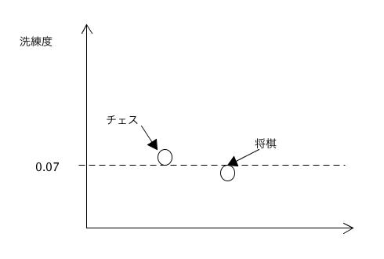
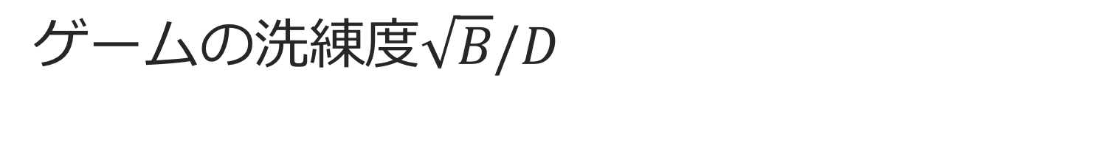
ゲームの洗練度$\sqrt{B}/D$
B:平均自由度
D:平均手数
チェスや将棋などは0.07 前後
0.07がチャンスとスキルを兼ね備えたゲームの基準

Slide 4
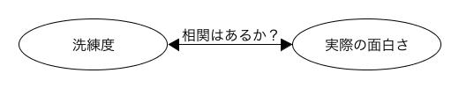
本研究の目的

Slide 5
二種類のジャンケン
R1：「n回先に勝った方が勝ち」
n点先取制
R2：「n回中多くの回数勝った方が勝ち」
nラウンドマッチ

Slide 6
R1(n点先取制)の洗練度

Slide 7
R2(nラウンドマッチ)の洗練度

Slide 8
ゲームの洗練度R1、R2の結果
洗練度の観点からみた場合の面白いゲーム
  ルールR1では10点先取制
  ルールR2では24ラウンドマッチ

Slide 9
調査方法
本研究では実際の面白さをアンケートで集計
設問1:どのルールが面白いと感じましたか？
設問2:不満点や改善すべき点はありますか？

Slide 10
アンケート1、2(R1、R2の洗練度の結果より)
アンケート1
  異なるルール、洗練度が0.07に近いもの同士を比較
  24ラウンドマッチ(0.072)と10点先取制(0.070)
アンケート2
  同じルールで洗練度が離れているものを比較
  ２点先取制(0.462)と10点先取制(0.070)

Slide 11
アンケート1、2の結果

Slide 12
アンケート1、2の結果

Slide 13
アンケート1、2の結果からわかること
洗練度が実際の面白さと相関がない
洗練度が0.07に近いもの同士でも面白さに差がある
被験者の意見
  「冗長」
  「点差が大きくなるにつれ逆転できる見込みがなくなる」
原因は「点差の肥大化による勝機の減少」

Slide 14
アンケート1、2を終えて・・・
特別ルール(m回連続勝利した場合は即勝利)
逆転の「チャンス」を与えた時に洗練度と実際の面白さにどのような変化があるのか

Slide 15
洗練度の算出結果24ラウンドマッチ+R3(m)

Slide 16
アンケート3の結果

Slide 17
アンケート3の結果より
「逆転できる可能性が生まれたから」
「緊張感がある」
チャンスの付加により、実際の面白さの向上が可能
m=12→現実的にありえない
どちらでもない→戦略性に欠ける

Slide 18
結果・考察、今後の課題
結果・考察
  洗練度と実際の面白さが必ずしも相関を持たない
  洗練度はチャンスの多寡を反映していない
  ゲームを面白くするには逆転のチャンスが必要
今後の課題
  「スキル」をゲームに付加場合の変化の検証

Slide 19
最後に
ご清聴ありがとうございました。
Notes:
Q&A
1)なぜ二つのルールを用意して実験したのですか？
A:「洗練度が0.07に近いもの同士を比較した場合に実際の面白さに違いは出るか」、「洗練度が0.07に近い ものと遠く離れているもの二つを比較し実際の面白さに違いは出るのか」、という2つの観点から洗練度と実際の面白さの相関を検証するためである。
2)なぜ、ジャンケンというゲームを用いることにしたのですか？
A:身近なゲームであったことがひとつ。あと一つは、確率依存型のゲームであるジャンケンを改良することで洗練度の高いゲームとそうでないものとの間にないものが見つかるのではないかと考えたから。
3)一番苦労した点
A:ジャンケンのプログラム作成
4)表4のアンケート1の結果でR2(n=24)と答えた人の意見はどんなものがあった？
A:終盤になって、急に連続勝利した人。
5)難易度DB、洗練度の各式について詳しく説明
A:
6)ラウンドマッチジャンケンを使った理由
A:ジャンケンにゲーム回数を考慮して何かしらのルールを加えれば、どのような変化が出るか確かめるため
7)人間の癖などを考量しなかったわけ
8)普通のジャンケンの洗練度は?
A:1.732
9)麻雀やチェス、将棋の洗練度
将棋:0.07
平安小将棋、中間種などがありもとは0．０１８だったが時の経過とともに洗練されていった
10)ここでいうチャンスとスキルとは？
A:「チャンス」を持つゲームとは、不利 な状態から態勢を持ち直す可能性 「スキル」を持つゲームとは、戦略性をもって態勢を変えられる可能性
11)なぜ、麻雀やチェスではなく自作のジャンケンを用いたのですか？
A:馴染み深く、ルールの変更がしやすいと感じたから
12)この研究における新しさとはなんですか？
A:ジャンケンを題材にした点と、実際の面白さとの比較した点の二点が新しい点になります。
13)スキルの付加とは具体的にどのようなものですか？戦略性のあるジャンケンとは？
A:手によって点数を変える。読み合いが生まれる。
14)洗練度が低い時、または高い時それらはどのような要員、特性が考えられますか？
A:0.07より上やったら運に左右される、下やったら自分のスキルによる
15)確率依存型ゲームといいますが、ラウンドマッチジャンケンにしてしまうと確率に依存しないのでは？
A:
プログラム は1500行くらい

Slide 20

各ルールを難易度推定式B^{D} の観点からみると

Slide 21
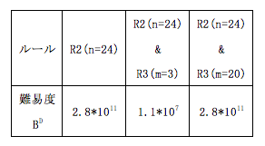
各ルールを難易度推定式B^{D} の観点からみると

